Slide 1

HypeBest
Iania Daniele, Palazzolo thomas, sessa simone, sorleto domenico, stagno alberto

Slide 2
Di cosa si tratta?
HypeBest è un’applicazione che permette agli utenti di trovare ispirazione nella creazione del proprio outfit.
Notes:
HypeBest nasce da una passione comune quale lo «streetwear».
Abbiamo pensato a come poter conciliare la nostra passione con il progetto scolastico.
Dopo alcune riunioni di gruppo siamo giunti alla conclusione per cui molte volte ci si trova senza sapere come abbinare un outfit ad un capo d’abbigliamento o senza idee per come vestire in una determinata situazione.
Nasce quindi HypeBest.
Lo scopo è quello di permettere ad una persona che cerca ispirazione per un outfit partendo da un capo d’abbigliamento di trovarne diversi, caricati precedentemente da altri utenti.

Slide 3
In che modo?
Scorrendo la Homepage
Cercando un capo d’abbigliamento
Selezionando lo stile conforme alla situazione

Slide 4

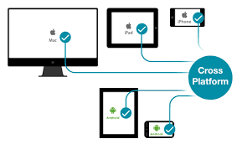
Obiettivi
user-friendly
cross-platform
Notes:
Avere un’interfaccia user-friendly, semplice e intuitiva che permetta quindi anche all’utente inesperto di muoversi all’interno dell’applicazione.
Essere accessibile da ogni piattaforma (smartphone, web…).

Slide 5
Funzionalità
Home
Ricerca
Profilo
Aggiungi
Notes:
La pagina login permetterà all’utente di accedere al proprio account (se ne possiede uno), altrimenti gli darà la possibilità di registrarsi sulla piattaforma.
Per effettuare il login sarà necessario compilare i campi username/email e password.
Per effettuare la registrazione sarà invece necessario inserire: username, password, nome, cognome, email, data di nascita, sesso e gli interessi personali.

Slide 6
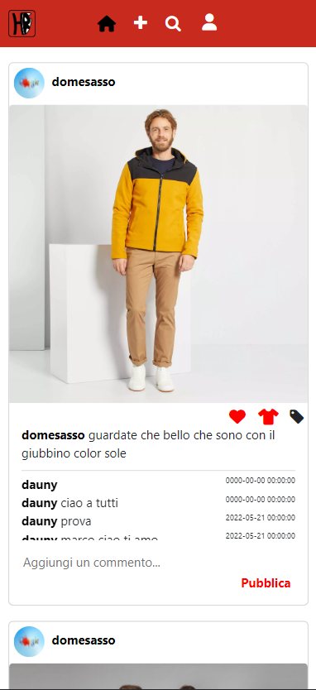
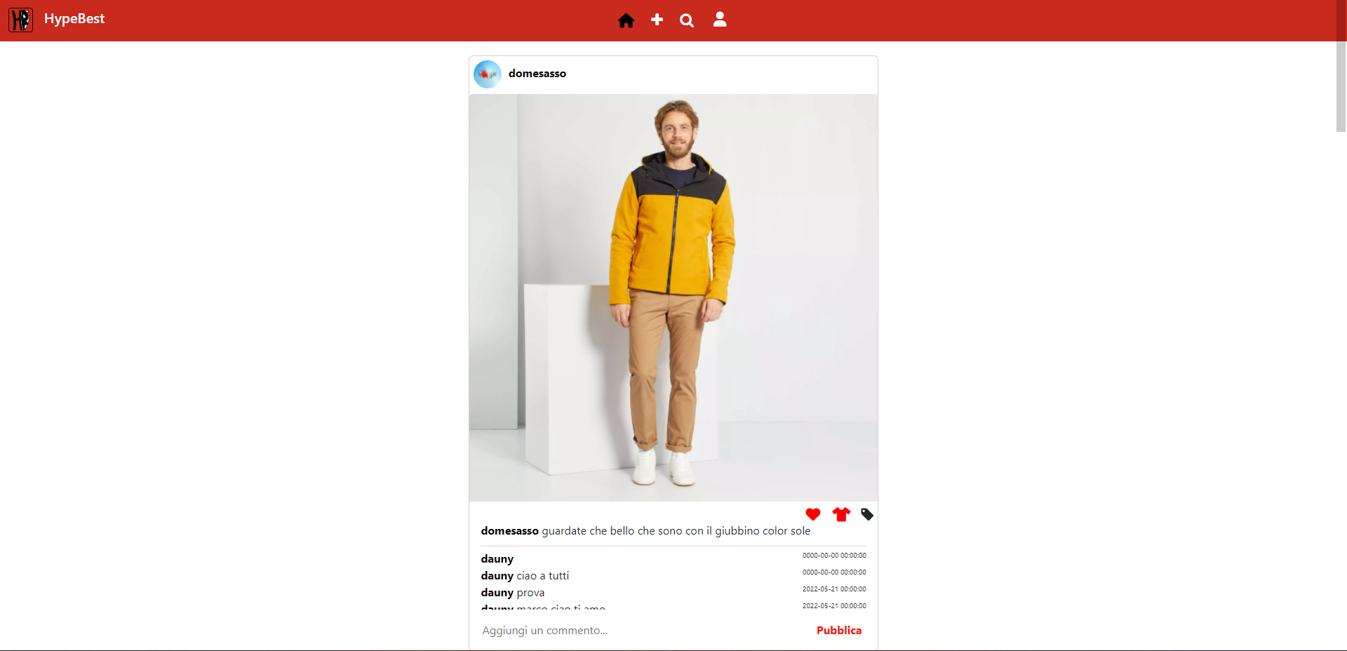

Home
Notes:
La Home è la pagina principale dell’applicazione, viene visualizzata all’avvio di quest’ultima.
Qui vengono visualizzati i post degli utenti seguiti.
La pagina permetterà l’interazione con i post, dando la possibilità di salvarlo, inserire commenti, mettere like e visualizzare i capi d’abbigliamento tramite i tag presenti.
Dalla Home è raggiungibile ognuna delle funzioni nominate in precedenza.

Slide 7
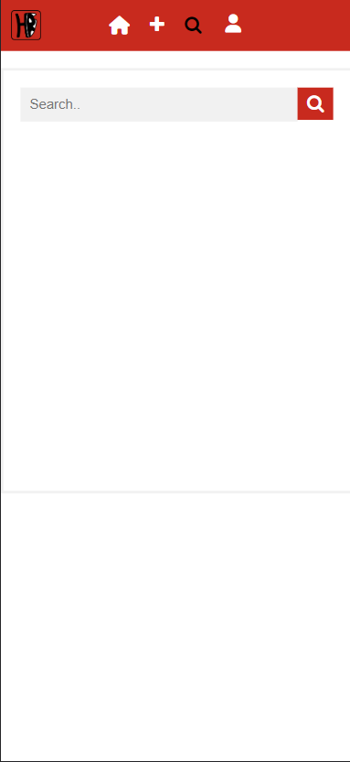
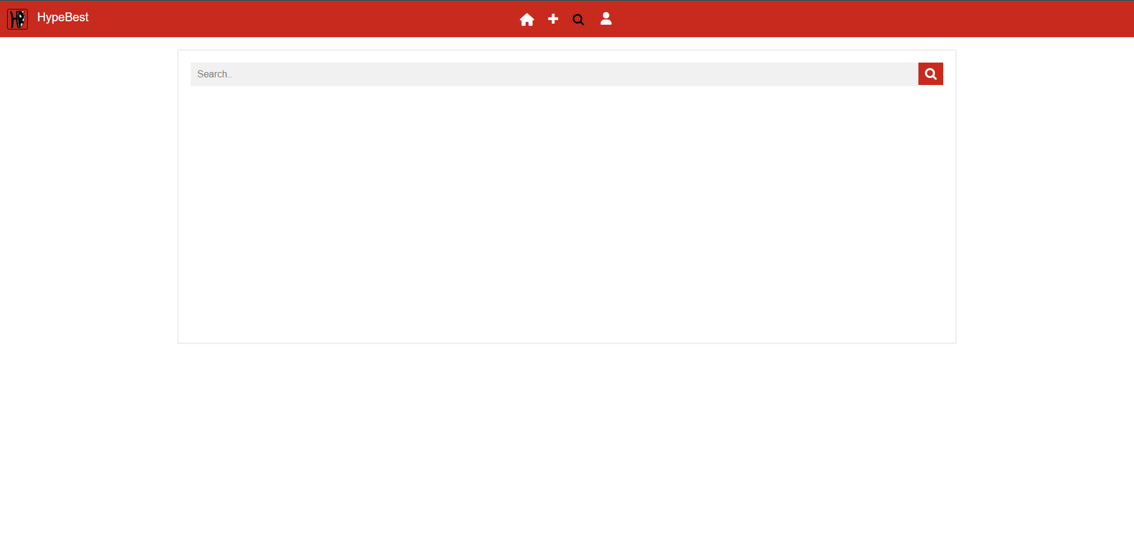

Ricerca
Notes:
La pagina di ricerca permetterà tramite una barra di ricerca di trovare determinati post che corrispondono ai criteri richiesti.
Saranno presenti dei filtri permetteranno di mostrare solo I post che rispondono ad essi.

Slide 8
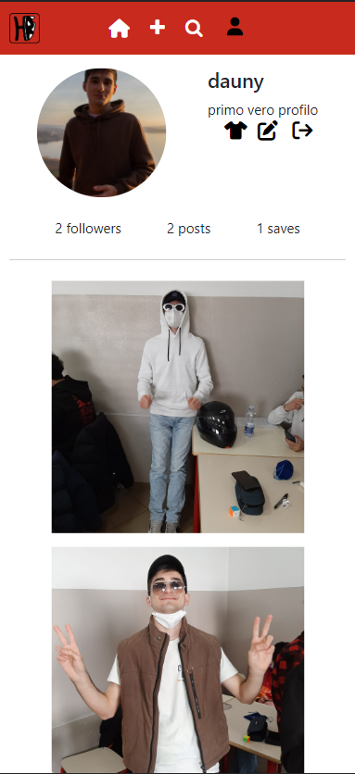
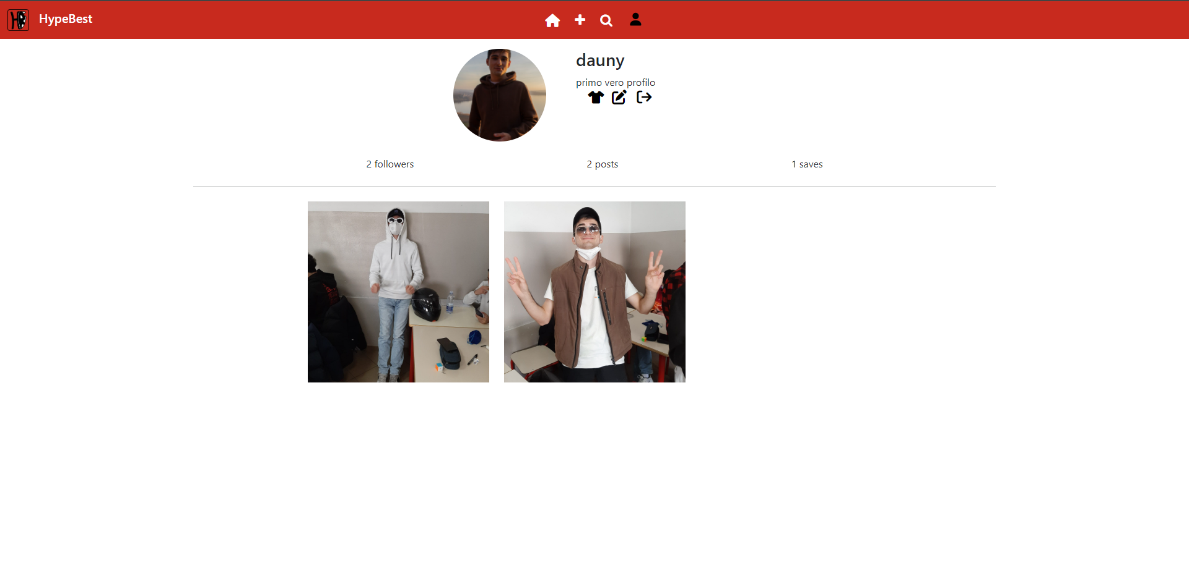

Profilo
Notes:
La pagina del profilo permetterà di visualizzare tutte le
caratteristiche di un profilo utente.
Nella parte bassa della schermata verranno visualizzati in successione tutti i post dell’utente che si sta osservando.
La pagina profilo presenterà un bottone che permetta di modificarlo.
Da questa schermata sarà possibile inoltre eliminare uno o più post precedentemente inseriti.

Slide 9
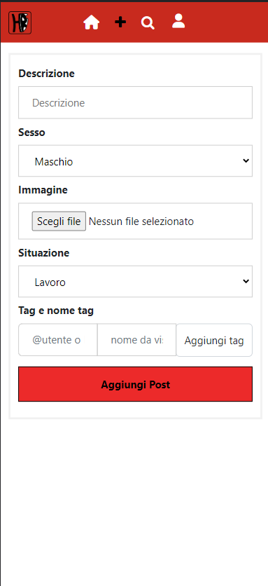
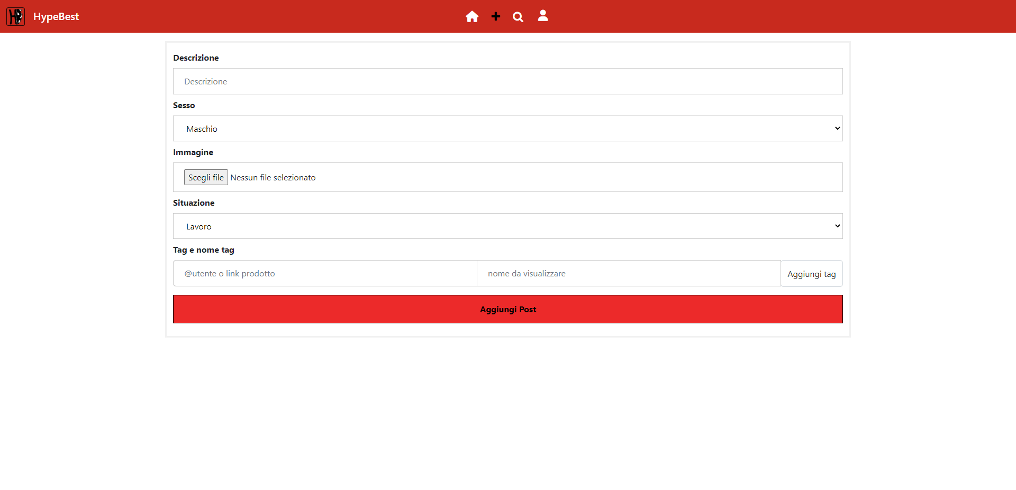

Aggiungi
Notes:
La pagina Aggiungi permetterà di aggiungere un post alla volta.
Per essere aggiunto, un post deve soddisfare i requisiti richiesti
nella diapositiva successiva.
Aggiungendo un post l’utente avrà la possibilità di inserire i tag
riguardanti l’abbigliamento indossato.

Slide 10
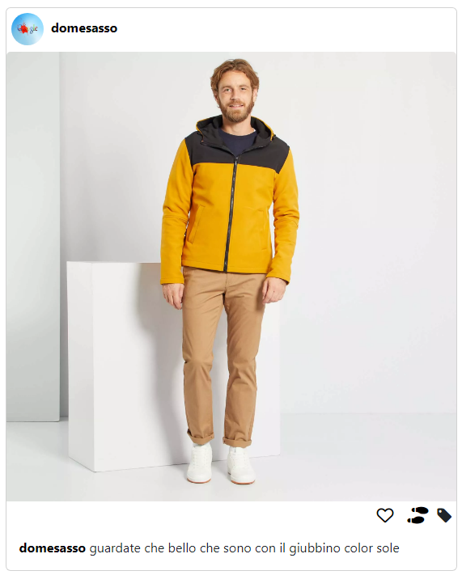
Post
Notes:
Per essere inserito, un post deve possedere una foto, l’utente deve essere loggato e devono essere inseriti i vari criteri utili per la ricerca.
In un post opzionalmente si possono aggiungere:
Descrizione, che permette di scrivere un breve testo.
Tag, che riportano l’URL del sito dove è possibile acquistare il capo d’abbigliamento a cui fa riferimento.
Un collegamento ad un altro profilo (generalmente inserito se nel post sono presenti altri utenti dell’applicazione).

Slide 11
Preferenze
Notes:
La funzione preferenze permetterà di indicare le preferenze di un utente.
Questa funzione è soprattutto utile quando un utente non segue nessun altro account.
Tramite le preferenze all’utente verranno visualizzati dal utente tutti i post che coincidono con le preferenze prestabilite.

Slide 12
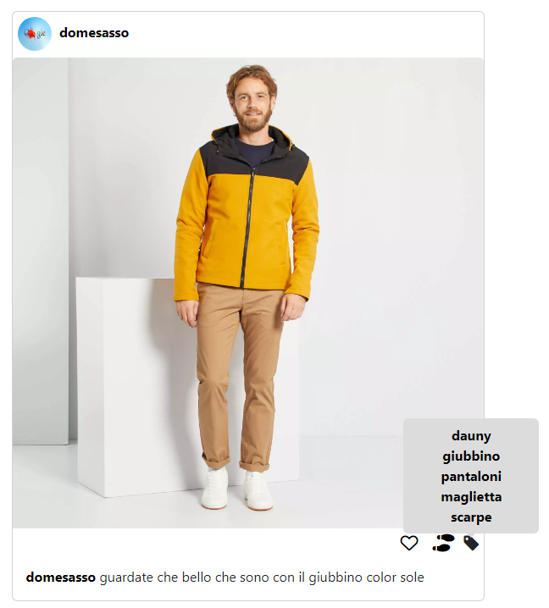
Tag
Notes:
La funzione tag permetterà al utente di raggiungere un’altra pagina semplicemente cliccando sul tag.
Tramite il tag l’utente potrà visualizzare la pagina riferita al tag.
Si possono taggare sia gli utenti che i siti per effettuare l’acquisto.

Slide 13
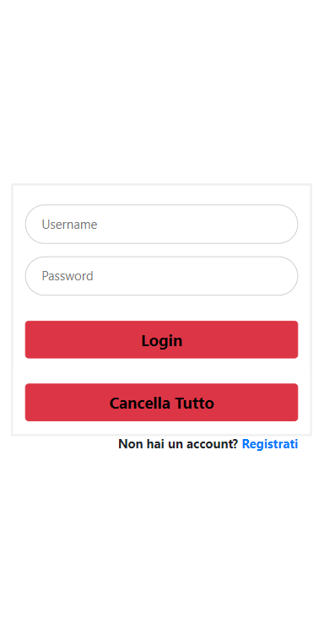
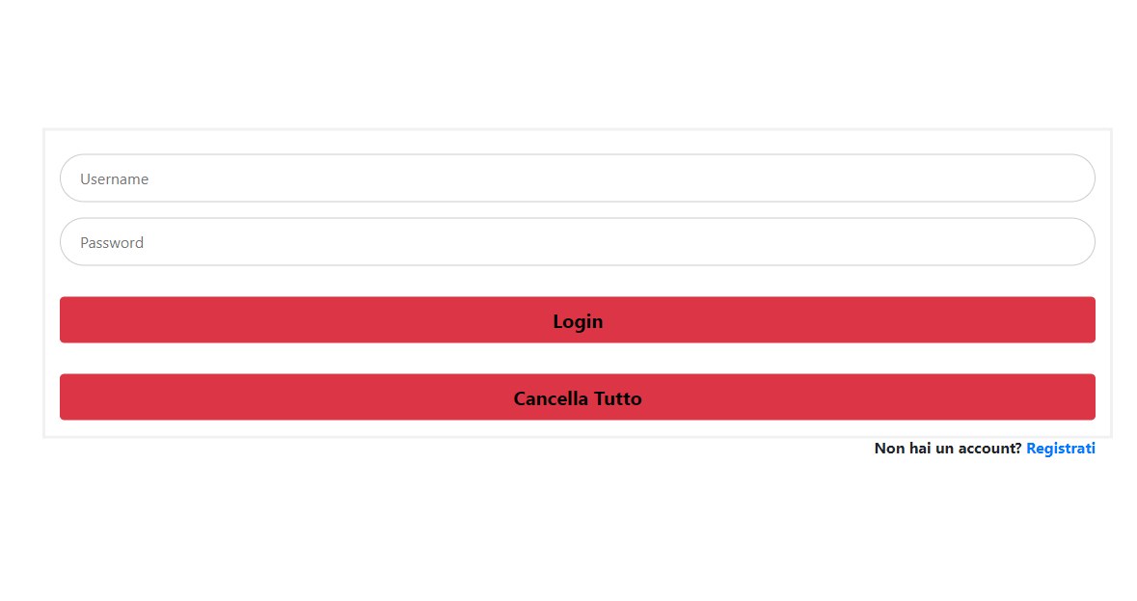
Login
Notes:
La pagina del login permette al utente di effettuare l’accesso al proprio profilo.

